Slide 1


Slide 2
Саптар - бул тексттик маалыматтарды сактоого жана иштетүүгө мүмкүндүк берген маалымат структуралары, Python программалоо тилинде алар менен ар кандай амалдарды аткарууга болот.
Саптар менен Болгон Негизги Амалдар
Саптарды Кошуу (Concatenation):
Саптарды "+" оператору менен кошууга болот. Мисалы:
s1 = "Салам"
s2 = "Дүйнө"
s3 = s1 + " " + s2 # Натижеси: "Салам Дүйнө"
Саптын Узундугун Аныктоо:
len() функциясы менен саптын узундугун аныктоого болот:
s = "Салам"
uzunluk = len(s) # Натижеси: 5

Slide 3
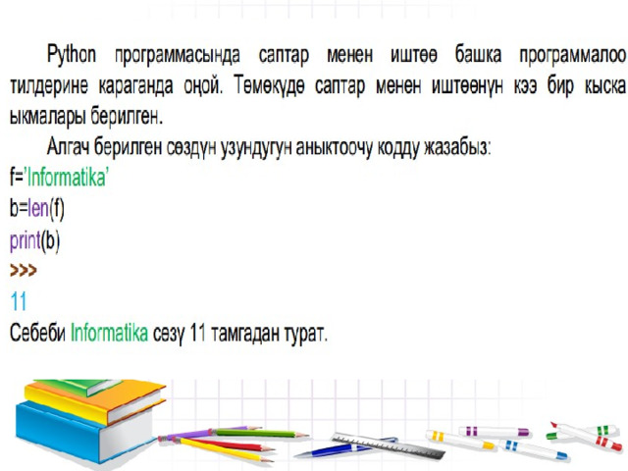

Slide 4
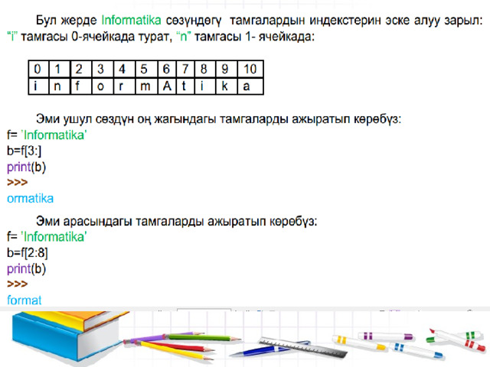

Slide 5
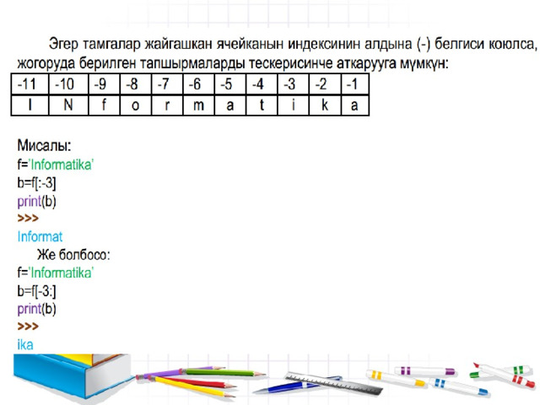

Slide 6
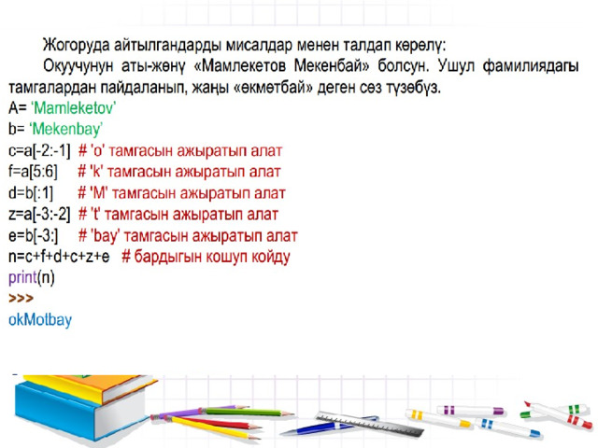

Slide 7
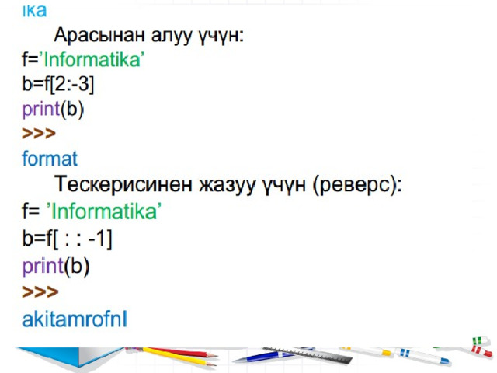

Slide 8
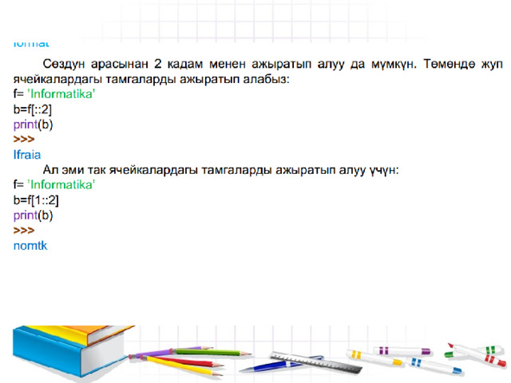

Slide 9
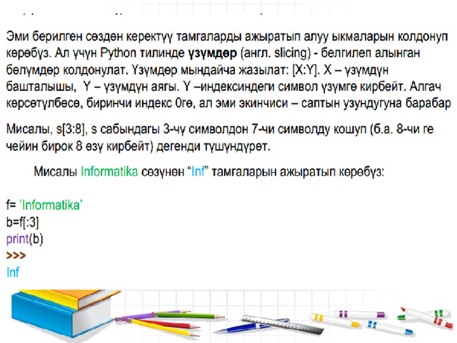

Slide 10


Slide 11


